Slide 1
Avustettavien järjestöjen määrä järjestöluokassa
Järjestöluokka | Eri järjestöjen määrä
Aistivammajärjestöt | 29
Asukasyhdistykset | 1
Eläkeläisjärjestöt | 7
Ensi- ja turvakoti | 26
Hyvinvoinnin ja kuntoutuksen kehittämisjärjestöt | 2
Iho-, allergia- ja hengitysjärjestöt | 7
Ikääntyneiden asumis- ja palvelujärjestöt | 19
Invalidijärjestöt | 9
Järjestöjen yhteisjärjestöt | 32
Kansanterveysjärjestöt | 16
Kehitysvammajärjestöt | 16
Kriminaalityön järjestöt | 7
Lapsi- ja perhetyön yleisjärjestöt | 18
Lasten lomajärjestöt | 5
Lomajärjestöt | 5
Mielenterveysjärjestöt | 93
Mielenterveystyön omaisjärjestöt | 12
Monialajärjestöt | 34
Monimuotoisten perheiden järjestöt | 9
Muut ikääntyneiden toiminnalliset järjestöt | 16
Muut lapsi- ja perhetyön järjestöt | 10
Muut sairausjärjestöt | 13
Muut sosiaalisen hyvinvoinnin järjestöt | 16
Muut yleisen terveyden ja hyvinvoinnin järjestöt | 8
Neurologisten sairauksien järjestöt | 36
Nuorisoalan toiminnalliset järjestöt | 22
Nuorisoasumisen järjestöt | 15
Omais- ja läheishoitajien järjestöt | 32
Oppimisvaikeusjärjestöt | 4
Pelastusalan vapaaehtoisjärjestöt | 5
Päihde- ja riippuvuusjärjestöt | 49
Sijaishuollon järjestöt | 11
Syöpäjärjestöt | 14
Taloustaidon ja aineellisen avun järjestöt | 14
Tuki- ja liikuntaelinjärjestöt | 8
Työllisyyden edistämisen järjestöt | 6
Työttömien järjestöt | 10
Veteraanijärjestöt | 3
Vähemmistöryhmien järjestöt | 48

Slide 2
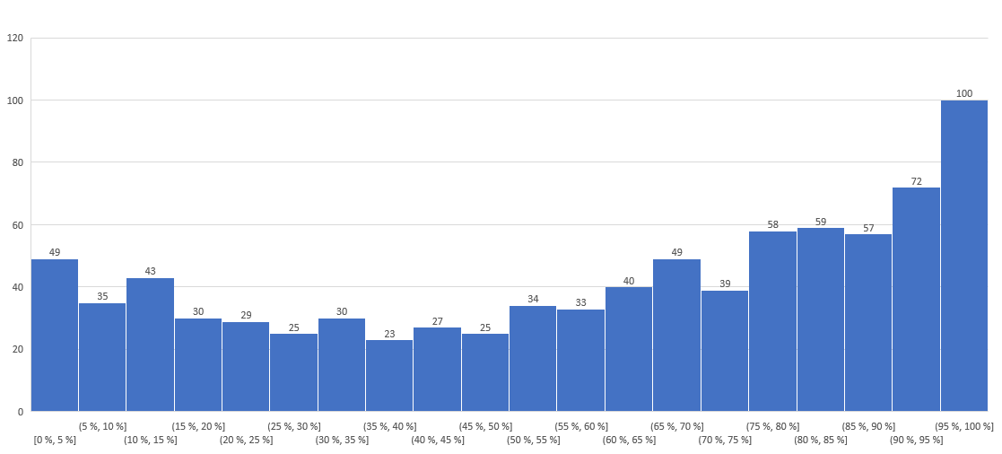
STEA-avustuksen osuus kaikista järjestöjen tuotoista. Histogrammi. Tiedot vuodelta 2024.

